Slide 1

基于视觉量测
悬臂掘进机开挖定位技术研究
我们毕业啦
其实是答辩的标题地方
答辩人
陈承
指导老师
白云教授
Notes:
----- 会议笔记(16-6-13 11:46) -----
大家好，我是来自12级的陈承。
我的题目是基于视觉量测的悬臂掘进机开挖定位技术研究。
指导老师是白云老师。

Slide 2
研究背景
视觉模型
试验测试
CONTANTS
拓展总结
Notes:
----- 会议笔记(16-6-13 11:46) -----
我要讲的内容分为四点：
研究背景，我设计的视觉模型，试验测试，拓展总结

Slide 3

研究背景
Notes:
----- 会议笔记(16-6-13 11:46) -----
首先，研究背景

Slide 4
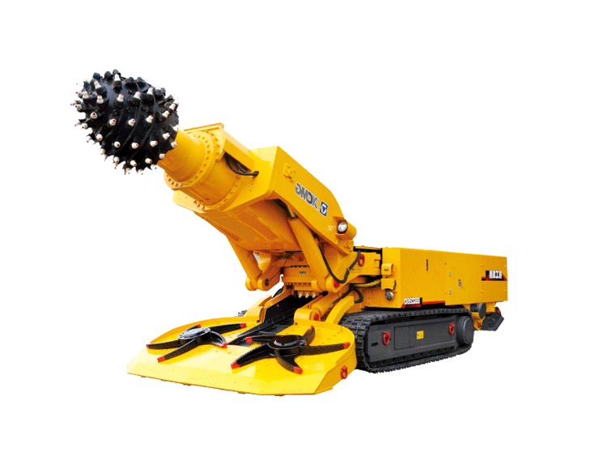
研究背景
视觉模型
试验测试
拓展总结
我国西南地区，多为岩溶地层，进行隧道开挖时，因为施工人员无法观测盾构前部的情况，常用盾构法不再适用。悬臂式挖掘机成为主要的挖掘方式。
贵阳地铁某标段采用悬臂式掘进机进行开挖，沿用了煤矿巷道掘进时采用的激光指示仪结合目视断面的掌子面开挖方法。
存在问题：
1.掘进中，粉尘影响操作人员对边界的判断。
2.截割巷道底板时，操作人员视线受机身阻挡。
3.工程质量很大程度上取决于司机的经验和熟练程度。
隧道断面边界附近的开挖成为瓶颈，存在二八效应：“开挖边界仅占断面的20%，却需80%的时间。”
改进边界附近的开挖技术，迫在眉睫。
Notes:
----- 会议笔记(16-6-13 11:46) -----
西南地区，地层岩溶较为发育，隧道开挖存在困难，
目视激光不够有效
底板开挖视线受遮挡
效率低，改进边界附近的开挖技术，迫在眉睫
45s

Slide 5
视觉模型
Notes:
----- 会议笔记(16-6-13 11:46) -----
基于施工实际情况，我设计了一个视觉模型

Slide 6

研究背景
视觉模型
试验测试
拓展总结
视觉测量
视觉定位是近年来发展起来的一种定位方法，是指根据摄像机获得的图像视觉信息对目标的位置和姿态进行测量的技术。
——用机器代替人眼来做测量和判断。
其原理是通过摄像机获取的周围景物的图像，利用景物中一些自然的或者是人造的特征，通过图像处理方法得到周围环境模型来实现位置确定。
基本思路
拍摄目标 → 图像信号 → 数字信号 → 图像处理 → 提取特征 → 指导施工
Notes:
----- 会议笔记(16-6-13 11:46) -----
视觉定位是近年发展起来的一种定位方法，主要是运用机器的视觉代替人的视觉。
然后得到图像信号，转换为数字信号后，进行图像的加工和处理，提取特征，从而指导施工。

Slide 7
研究背景
视觉模型
试验测试
拓展总结
标准状态
拍摄相片
位置特征值
自动化
位置/姿态
数字化
化标/分析
指导施工
步骤一
步骤二
步骤三
步骤四
确定激光束的布置，激光的选用，相机的标准位置和姿态，相机的拍摄参数，作为模型计算的基准。
核心是对比实测图像与标准图像的差异，实现机器视觉判断。
实际工作中，相机拍摄照片，运用计算机实现数字化，基于RGB色准，将相片转化为像素矩阵，建立激光光斑处理模型，对充满噪点的图像进行处理，并提取光斑中心点。
对激光束的光斑中心进行分析，首先曲线拟合，对拟合后的曲线进行数学分析，提取实测激光点拟合曲线与标准曲线的差异，得到相机实测位姿与标准位姿的差异，通过空间旋转变换，进而得到悬臂式掘进机实测位姿与标准位姿的差异。
开挖时，总是对比实测位姿与标准位姿的差异，调整机器的位姿，使得施工顺利精确进行。与掌子面相对关系得到后，可建立局部坐标系，进而得到截割头的实时位置，实现自动化定位。
Notes:
----- 会议笔记(16-6-13 11:46) -----
模型主要分为四个步骤：
1.首先，各个环节设立标准姿态，模型总体上均是通过与标准姿态的对比进行实时定位的。
2.拍照，处理照片，提取激光点。
3.理论分析，将对提取的几个激光点与标准激光点成像进行对比，得到相机与标准位置的差异。
4.通过旋转矩阵得到悬臂式掘进机的位姿，进而建立局部坐标系，得到截割头的实时位置，实现自动化定位。

Slide 8
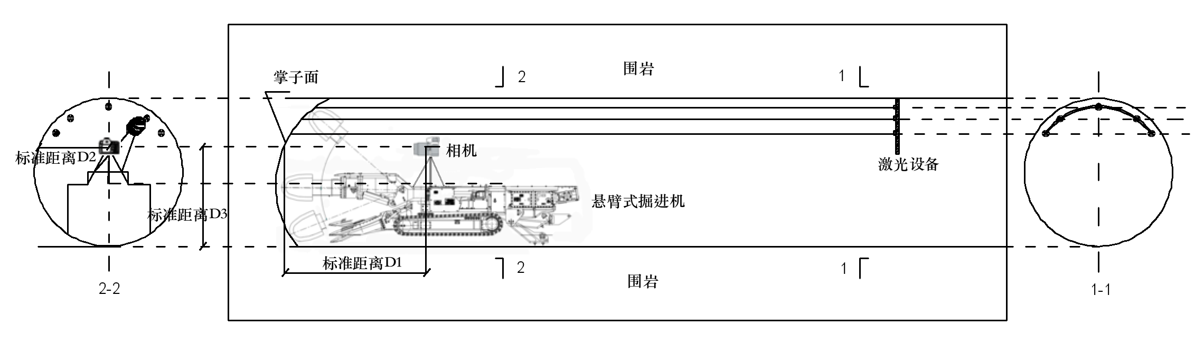
研究背景
视觉模型
试验测试
拓展总结
标准状态
相机标准位姿：
位置：处于隧道断面中特定位置，与掌子面距离特定；
姿态：拍摄方向与轴线平行，相机平放；
悬臂式掘进机位姿：
位姿：相机处于标准位姿时对应的位姿（刚体特性）；
相机参数：
选用适当的感光度等参数，实际工作中保持标准参数下工作；
激光布置与选用：
布置：激光器间水平距离适当，焦距适当。
选用：红色激光，波长长，散射小；
位置/姿态
步骤一
Notes:
----- 会议笔记(16-6-13 11:46) -----
首先，设立标准位姿：
这里主要关注相机，注意标准位姿时，D1,D2,D3距离是标准值。

Slide 9

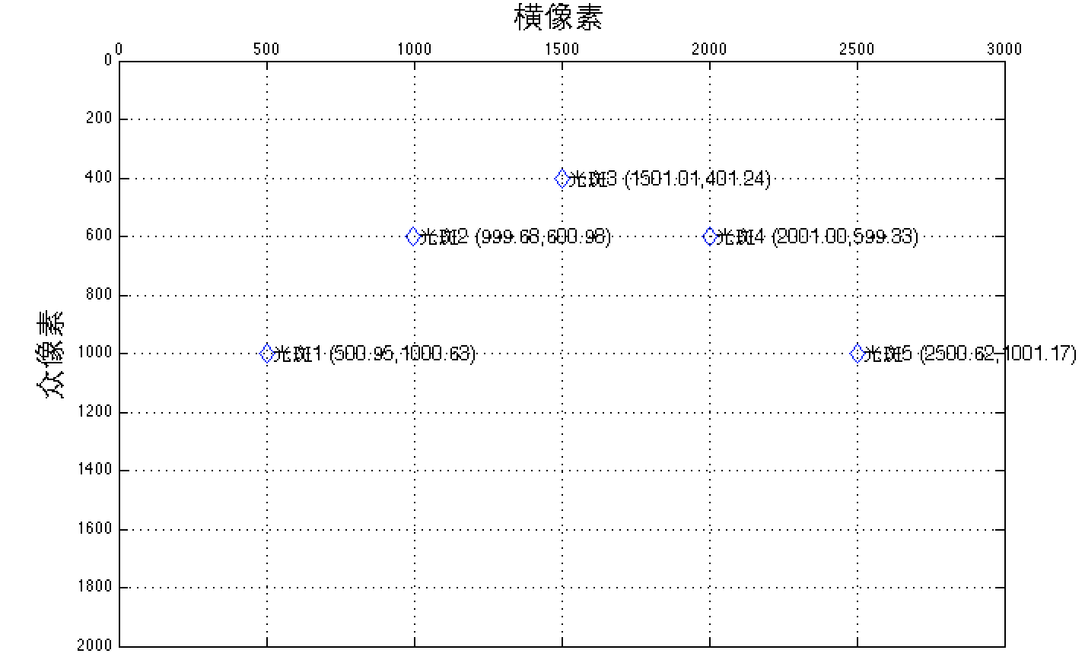
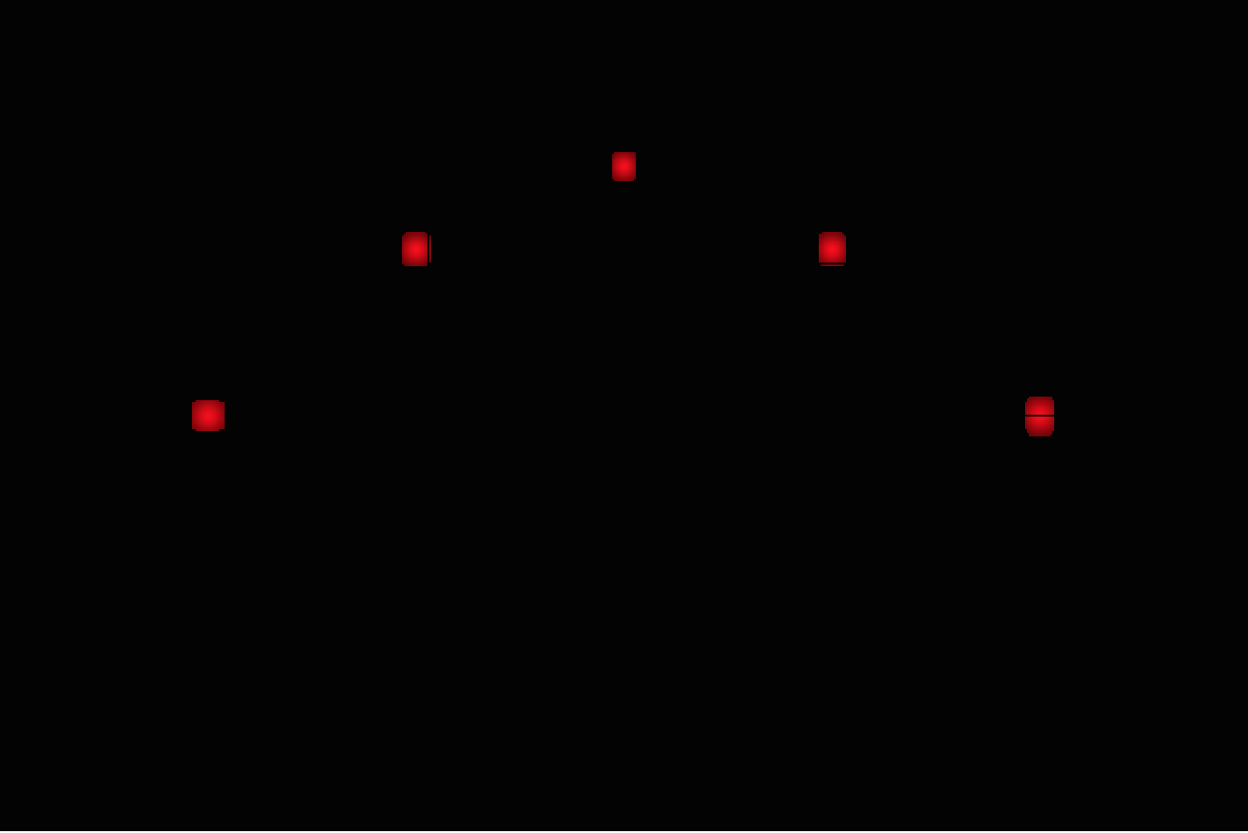
研究背景
视觉模型
试验测试
拓展总结
步骤一，拍摄照片：
图示为不同离心率的椭圆光斑，在设计的光斑中心布置，同时，模拟光的散射、不规律噪点、及光斑渐变的环境影响的示意图。图像尺寸：2000像素*3000像素
拍摄相片
数字化
步骤二
步骤三，提取光斑中心：
基于RGB色准，加权计算得光斑中心，误差最大为1.24像素，画幅千分之一以内。
步骤二，数字化并对照片进行消噪处理：
1.RGB色准下，运用MATLAB实现数字化；
2.提取R矩阵；
3.基于元素准入值处理；
4.基于列准入值处理；
5.基于列控制算法处理，分化光斑所在矩阵区间；
6.基于行准入值处理；
7.基于行控制算法处理，分化光斑所在矩阵区间；
8.基于列准入值二次处理；
Notes:
----- 会议笔记(16-6-13 11:46) -----
照片中，提取光斑中心。
这个图是我模拟的充满噪点的图像，噪点认为是粉尘等引起。
提取后的结果如图
进行加权形心计算，提取中心，精度喜人。

Slide 10
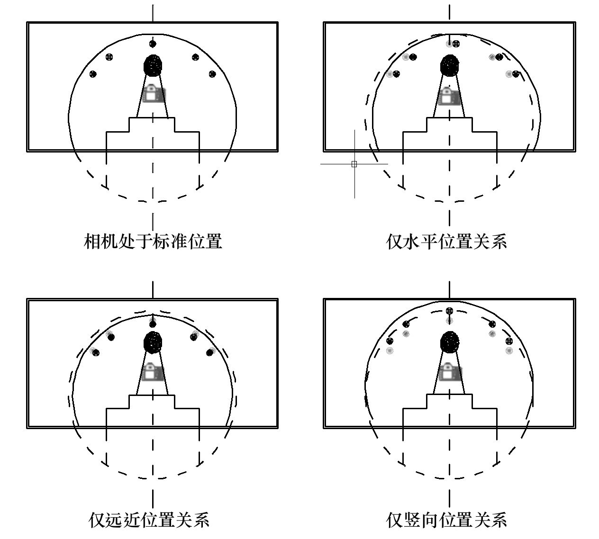
研究背景
视觉模型
试验测试
拓展总结
位置特征值
化标/分析
步骤三
处理目的：
如步骤一中所示，相机在标准位置中，相对于掌子面和所在断面位置关系固定，由D1, D2, D3确定。
实际工作中，相机总在标准姿态下工作，但不总停留在标准位置上，在三个主方向上与标准位置的非耦合偏差分别有ΔD1，ΔD2，ΔD3，对应见右图。
通过对步骤二提取的激光光斑中心进行曲线拟合分析，以拟合曲线的外观和位置为基准，提取曲线的特征值，以实现对ΔD1，ΔD2，ΔD3的计算。
拟合曲线的理论分析：（详见论文第三章内容）
标准状态下：
（1）对称布置的奇数N个激光点，MATLAB采用Polyfit函数拟合后，所得多项式唯一；（范德蒙德行列式证明线性无关）
（2）得到的多项式是对称多项式；（待定系数法，且多项式最高次数为偶数n次，n≤N-1。）
（3）并且对称轴有且仅有一个。（反证法推理）
实际工作中，激光点严格意义上不对称：
（1）证明若n次数多项式是对称的，则该多项式第n/2个驻点即为对称轴所在处；（实数复数解均考虑）
（2）据（1）认为，奇数N个激光点经Polyfit后多项式导函数的第n/2个驻点即为实际成像点拟合曲线的顶点。
Notes:
----- 会议笔记(16-6-13 11:46) -----
模型采用MATLAB进行建模，运用了一些MATLAB自带函数的性质，需要据此进行证明。
对以下的一些结论我均给出了证明、
这里通过对图像的处理，将关于标准位置的三个正交方向非耦合的位置关系得出。

Slide 11
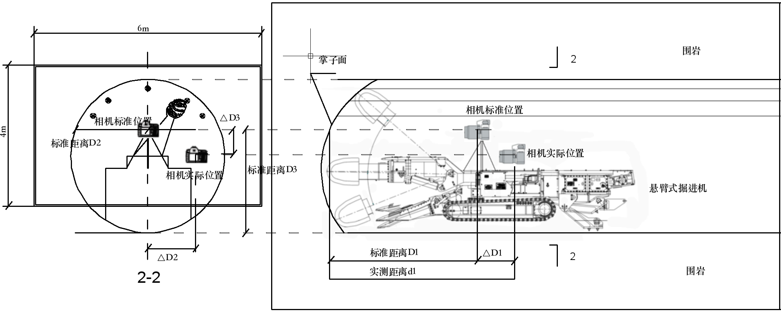
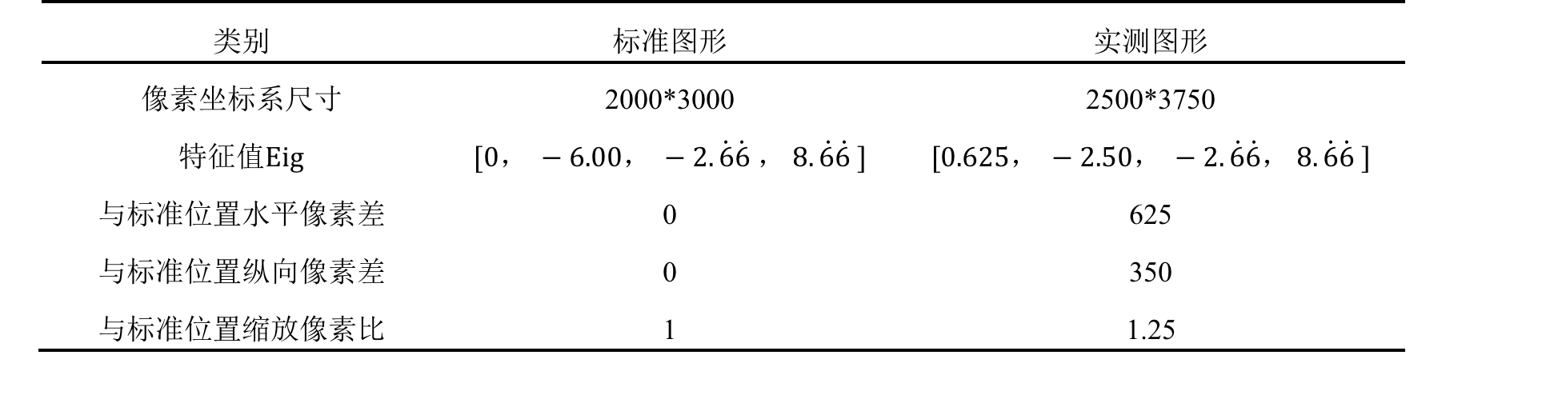
研究背景
视觉模型
试验测试
拓展总结
位置特征值
化标/分析
意义：
若标准位值所摄相片与所摄画幅关系为：1像素对应2毫米，即在本示例中，所摄画幅为4m*6m。
在对应特征值及像素坐标系尺寸关系下，意思是相机实测位置比相机标准位置远离掌子面0.25倍，偏右侧1.25m，偏下0.7m。
欲知相机实时位置，仅需拍一张照片！
已知相机位置可进一步推得掘进机位姿！
步骤三
1.标准光斑位置
&实测光斑位置
2.平移坐标系
对于标准位置拟合后的曲线：
其特征值为：
3.放缩实测坐标系
实测位置拟合后的曲线取对应次数前的系数。
Notes:
----- 会议笔记(16-6-13 11:46) -----
这样的位置关系通过函数的特征值来体现，
提供了一个模型，直观来看，如果所摄标准画幅为4m*6m，则这些数据表明，相机实测位置比相机标准位置原理掌子面1.25倍，偏右1.25m，偏下0.7m。

Slide 12
研究背景
视觉模型
试验测试
拓展总结
自动化
已知相机标准位置，由于相机支架与悬臂式掘进机均为刚体，根据相机在绕三个主方向上的对应的传感器值，通过空间旋转变化，继而可知悬臂式掘进机位姿。
指导施工
步骤四
可得，悬臂式掘进机在开挖过程中相对于标准位置的关系以及掘进机本体的姿态：
继而，可建立以掘进机为基础的局部坐标系，根据刚体的性质，继而得到截割头的实时位置，可以实现施工开挖可视化，辅以智能操作，进一步实现自动化。
Merely one shoot, then we know everything!
Notes:
----- 会议笔记(16-6-13 11:46) -----
再通过空间旋转变换矩阵，可以得到悬臂式掘进机位姿的六个参量。
----- 会议笔记(16-6-13 11:47) -----
建立局部坐标系，可以得到截割头的实时位置，可以实现施工开挖可视化，辅以智能处理，进一步实现自动化。

Slide 13
试验测试

Slide 14
研究背景
视觉模型
试验测试
拓展总结
试验目的
1.探究实际中，红色激光单光斑拍摄RGB数字化效果；
2.探究实际中，视觉模型提取光斑中心的精度；
3.相似比试验中，畸变对视觉模型的影响；
试验器材
相机：
（1）Canon 1DX （2）iphone 6plus
镜头：
（1）广角镜头：EF 16-35mm F/2.8L II VSM
（2）标准镜头：EF 24-70mm F/2.8L II VSM
激光：
（1）激光器：M-33A660-250-G，MTO-Laser半导体激光器，输出功率250mW，波长650nm红光，光斑模式为点状，采用聚焦镜片，可调焦。
Notes:
----- 会议笔记(16-6-13 11:46) -----
西南地区，地层岩溶较为发育，隧道开挖存在困难，
目视激光不够有效
底板开挖视线受遮挡
效率低，改进边界附近的开挖技术，迫在眉睫
45s

Slide 15
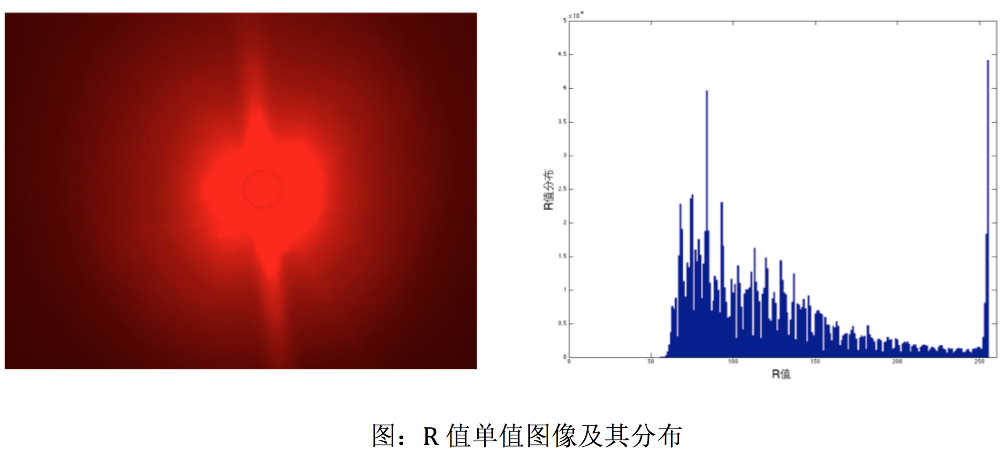
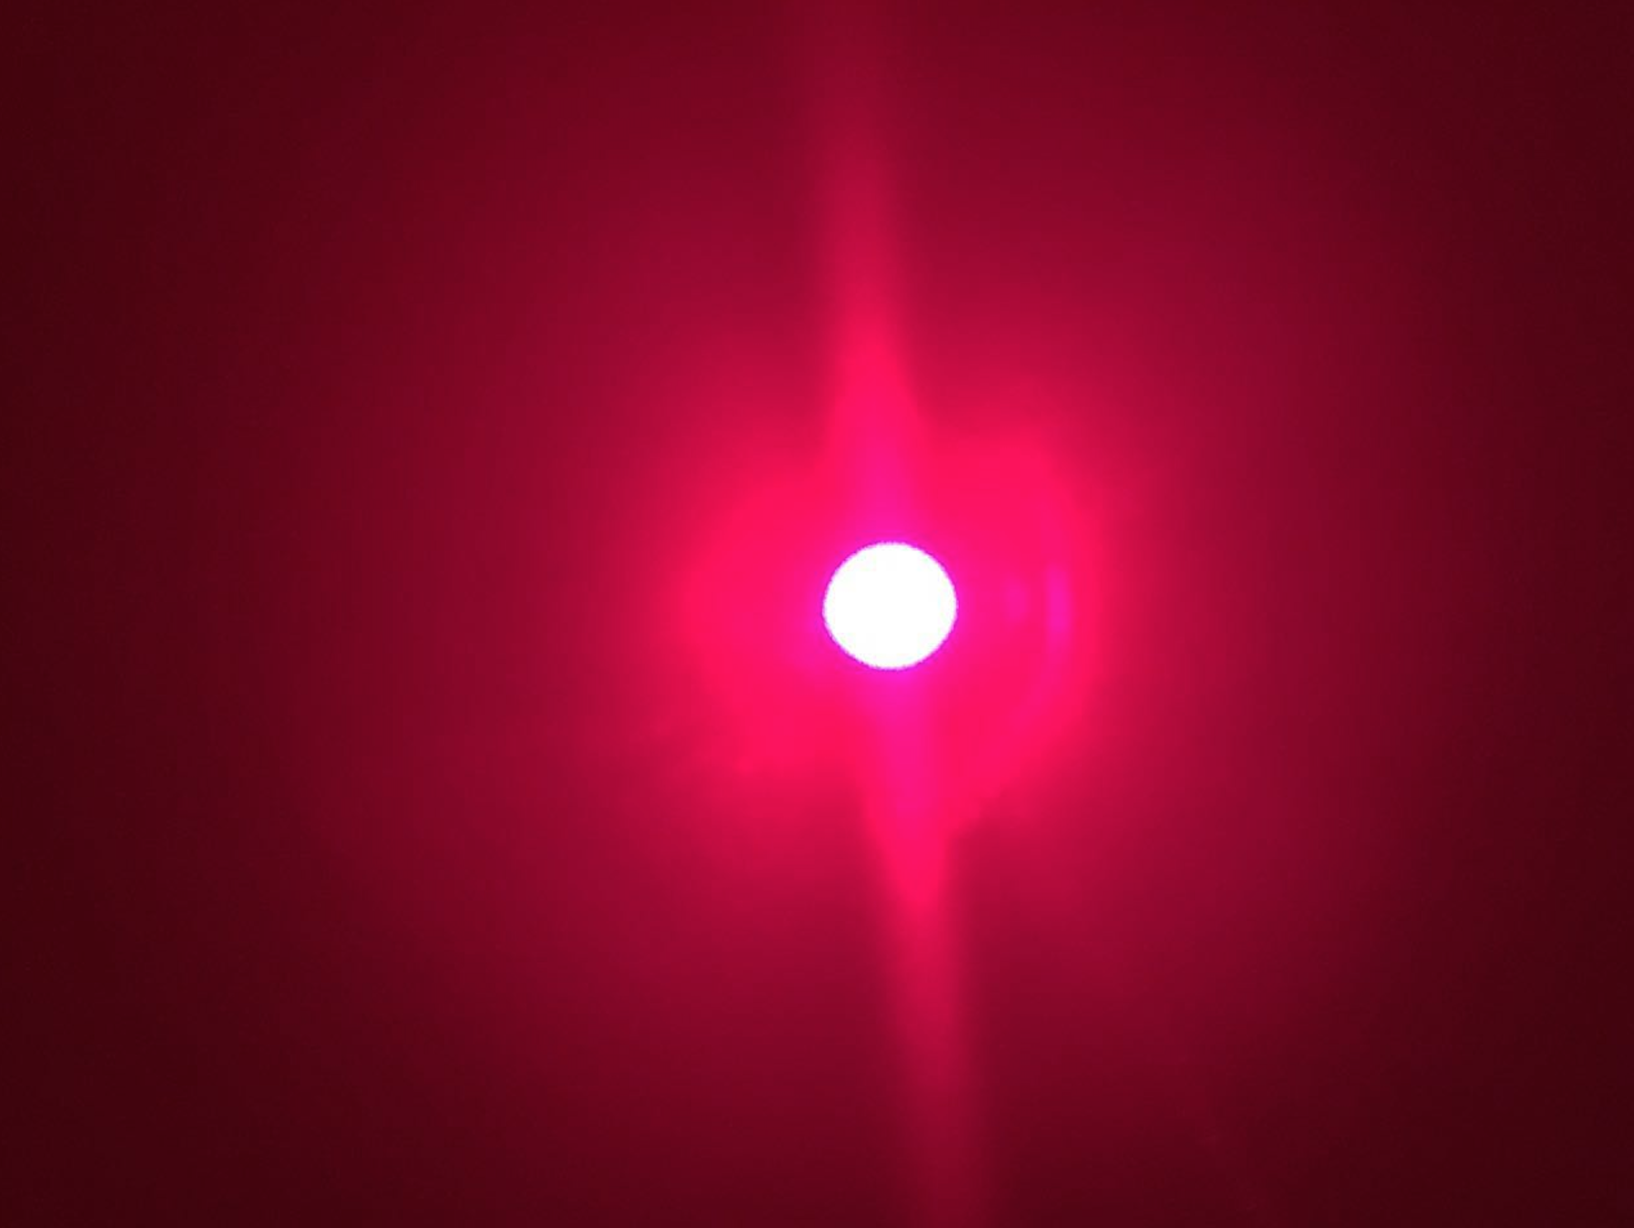
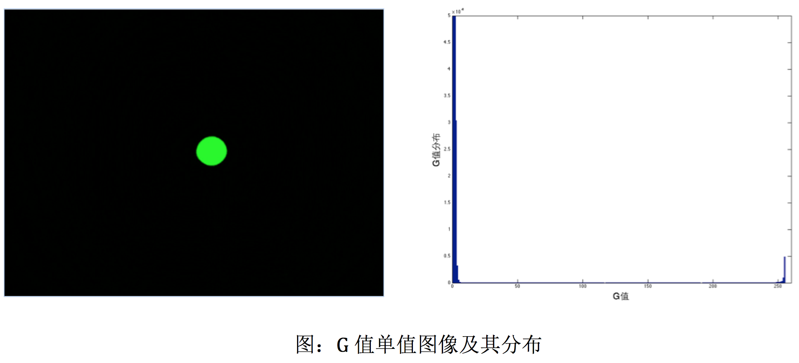
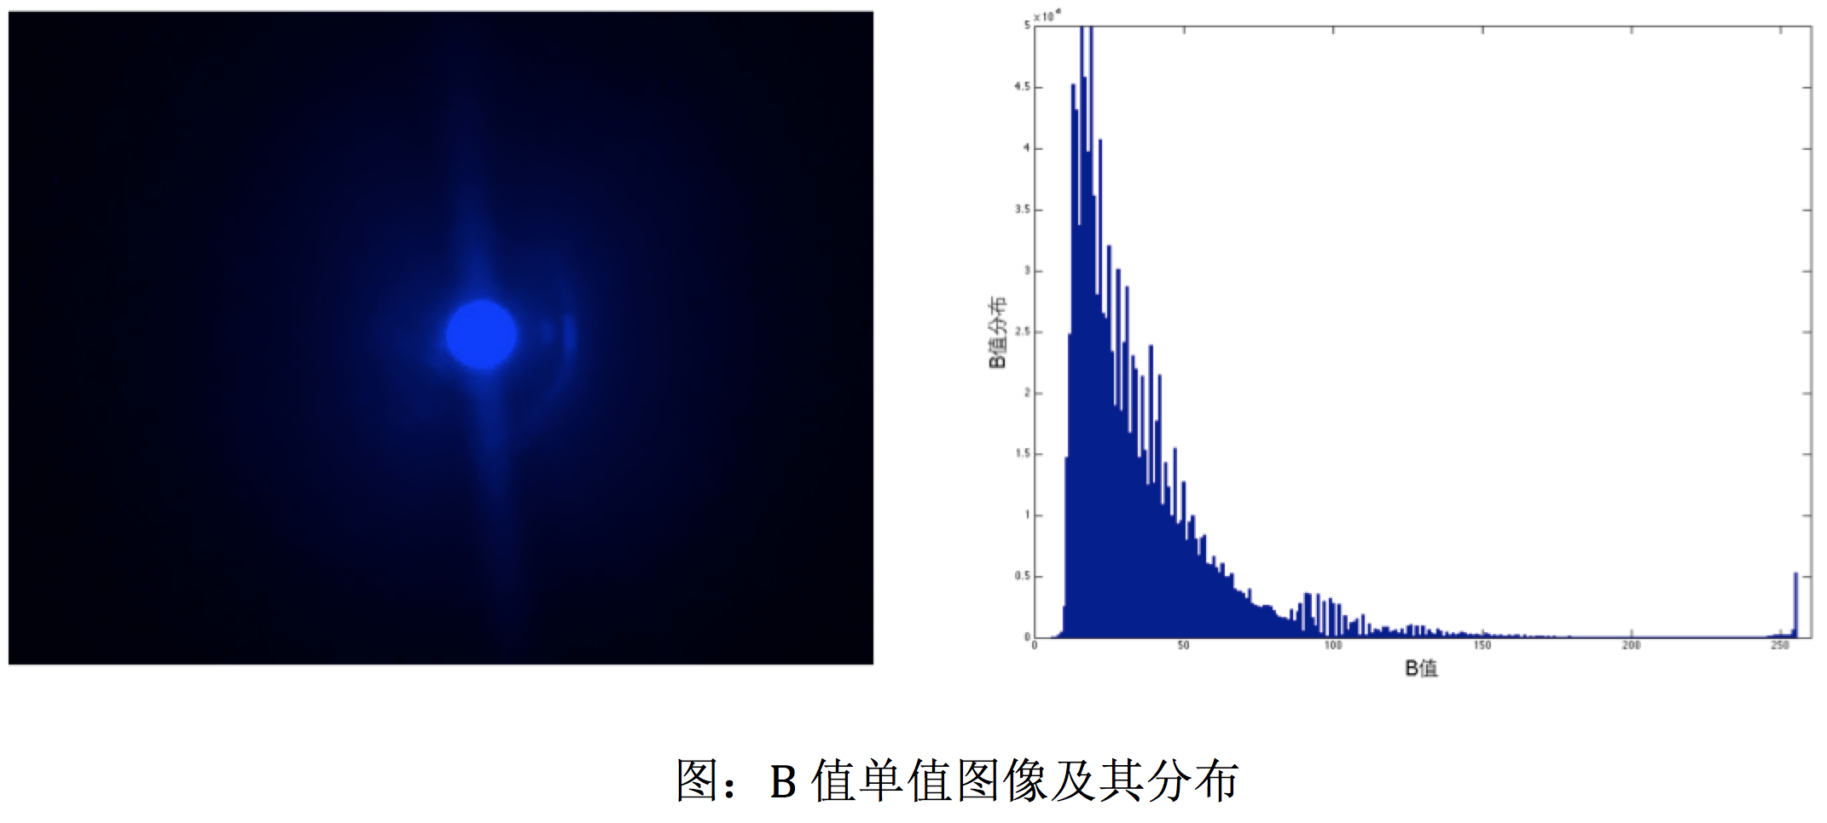
研究背景
视觉模型
试验测试
拓展总结
单光斑
RGB分解
高光溢出现象：
红色激光点，拍出时呈白色，快门速度低。
仍应采用R值处理原因：
试验中无粉尘情况，环境杂光弱化高光溢出，模型不稳定。
Notes:
----- 会议笔记(16-6-13 11:46) -----
首先，设立标准位姿：
这里主要关注相机，注意标准位姿时，D1,D2,D3距离是标准值。

Slide 16
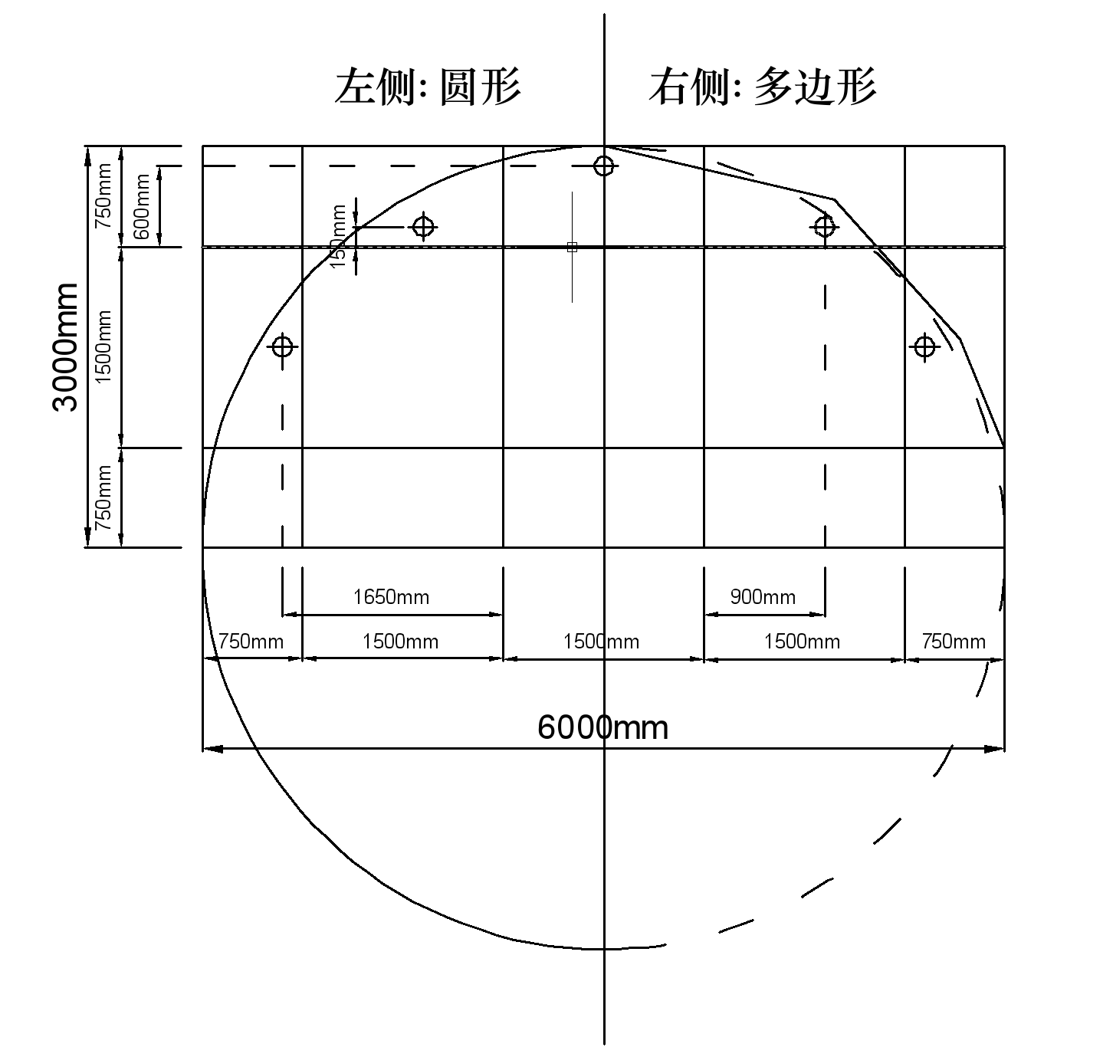
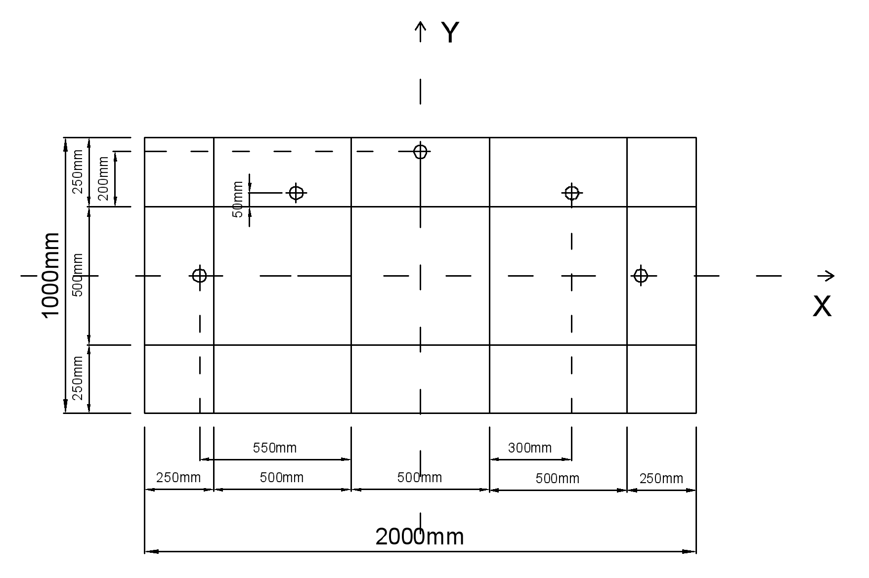
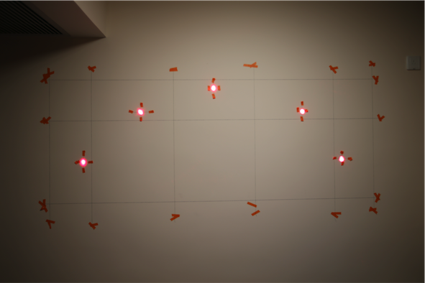
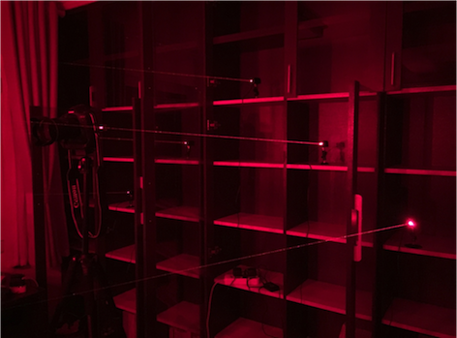
研究背景
视觉模型
试验测试
拓展总结
图一：工程尺寸（两种断面）
激光光斑
提取精度
图二：试验尺寸，采用相似比1：3
图三：试验对应坐标系
图四：试验拍摄环境
Notes:
----- 会议笔记(16-6-13 11:46) -----
首先，设立标准位姿：
这里主要关注相机，注意标准位姿时，D1,D2,D3距离是标准值。

Slide 17
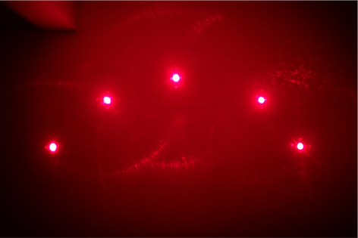
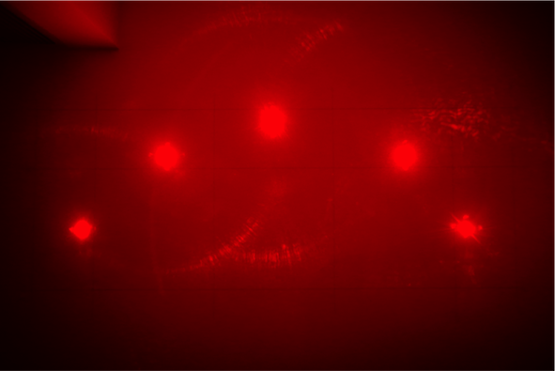
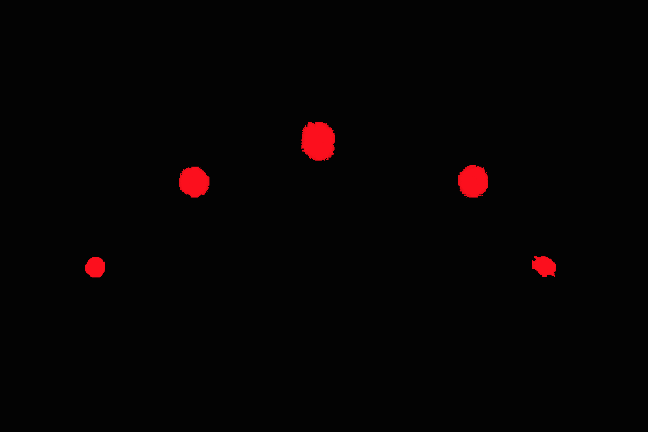
研究背景
视觉模型
试验测试
拓展总结
激光光斑
提取精度
图五：激光光斑拍摄效果；（拍摄距离约1.7米）
相片参数：5184×3456
ISO 5000， 24mm， 0.7EV， f/2.8，1/30
试验设计高感光度，设计高光溢出
图六：RGB分解后R单独成像
图七：模型处理后用于加权计算形心时的效果图
图八：期望高光溢出，用G图像计算为光斑真实中心
处理精度：
X方向绝对误差最大值为5.24像素，
Y方向绝对误差最大值为5.17像素，
误差均不超过对应方向长度的千分之二。
Notes:
----- 会议笔记(16-6-13 11:46) -----
首先，设立标准位姿：
这里主要关注相机，注意标准位姿时，D1,D2,D3距离是标准值。

Slide 18
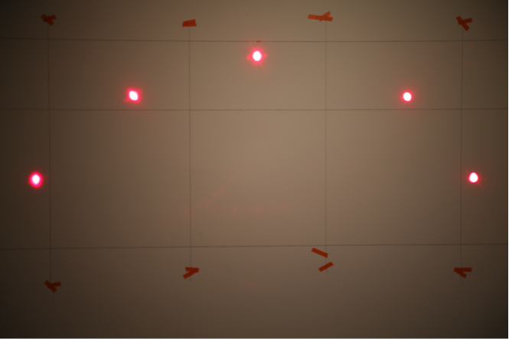
研究背景
视觉模型
试验测试
拓展总结
激光光斑
提取精度
分析畸变：
根据网格，插值计算，分析畸变，发现畸变满足由中心向两侧变大的特征。
X方向边缘的畸变约为视觉模型误差的两倍；
Y方向边缘的畸变约为视觉模型误差的三倍；
因此认为，相片在被视觉模型处理前，应当经过畸变处理。
Notes:
----- 会议笔记(16-6-13 11:46) -----
首先，设立标准位姿：
这里主要关注相机，注意标准位姿时，D1,D2,D3距离是标准值。

Slide 19
拓展总结

Slide 20
研究背景
视觉模型
试验测试
拓展总结
非水平，非直线隧道的开挖
A
根据《GB 50157-2013地铁设计规范》，基于地铁建设圆曲线最小曲线半径，线路最大坡度，量化距离对模型的影响，并对照标准状态进行补偿，模型依然适用。
对各种隧道断面的适用性
B
基于角度上的一一对应关系，激光光斑拟合后的曲线，实际上可与任何形式隧道断面实现一一对应，在计算机内部直接生成实际轮廓。
据此，模型对任何形式的隧道断面具有适用性。
此外，从角度的一一对应关系出发，激光布置也可以是任意形式的，实际工作中可灵活选择，适应变化。
大数据与溶洞预测
C
视觉测量不仅仅改变了测量方式，用机器的视觉代替人的视觉，也带来了大量的数据：
可探索悬臂式掘进机的位姿与灾害的相关性（溶洞等），实现这样的预测，成本低，精度随数据量会提高，不同于常规做法，同时保护了岩石的完整性。

Slide 21
PPT模板下载：www.1ppt.com/moban/ 行业PPT模板：www.1ppt.com/hangye/
节日PPT模板：www.1ppt.com/jieri/ PPT素材下载：www.1ppt.com/sucai/
PPT背景图片：www.1ppt.com/beijing/ PPT图表下载：www.1ppt.com/tubiao/
优秀PPT下载：www.1ppt.com/xiazai/ PPT教程： www.1ppt.com/powerpoint/
Word教程： www.1ppt.com/word/ Excel教程：www.1ppt.com/excel/
资料下载：www.1ppt.com/ziliao/ PPT课件下载：www.1ppt.com/kejian/
范文下载：www.1ppt.com/fanwen/ 试卷下载：www.1ppt.com/shiti/
教案下载：www.1ppt.com/jiaoan/ PPT论坛：www.1ppt.cn
THANKS
陈承
联合毕设

